Slide 1
EFEKT NA STAKLENA GRADINA

Slide 2
[to pretstavuva atmosferata?
Taa e gasovita obvivka ~ij sostav i osobenosti se neophodni za opstanok na `ivotot na Zemjata.
Glavno e sostavena od :
78% azot, 21%kislorod, 0.93%argon, 0.03 jagleroden dioksid

Slide 3
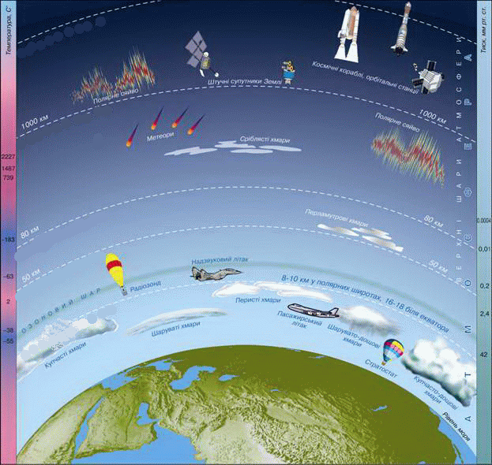

Slide 4
Dali sostavot na atmosferata e postojan?
Sostavot na atmosferata vo golema mera zavisi od vrskite {to taa gi vospostavuva so:
OKEANITE(tie apsorbiraat od atmosferata i i vra}aat na atmosferata jagleroden dioksid)
MINERALNITE SOSTOJKI VO ZEMJATA(vulkanite pri erupcija ispu{taat vo nea ~esti~ki i gasovi)
@IVIOT SVET-preku di{eweto,
RASTENIJATA(fotosinteza),
^OVEKOT-so industriskiot razvoj,

Slide 5
[to e pri~ina za naru{uvaweto na ramnote`ata vo atmosferata?

Slide 6
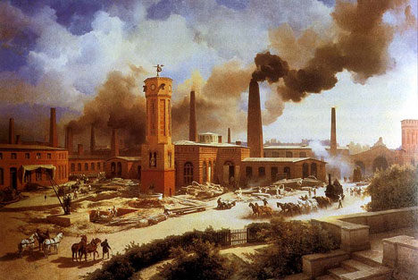

Slide 7
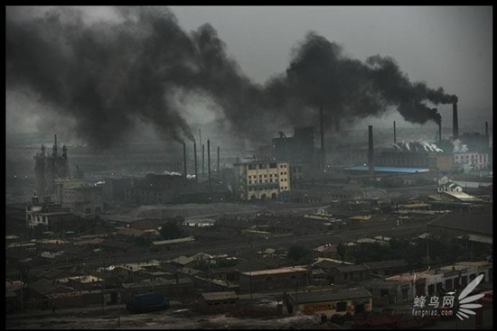

Slide 8
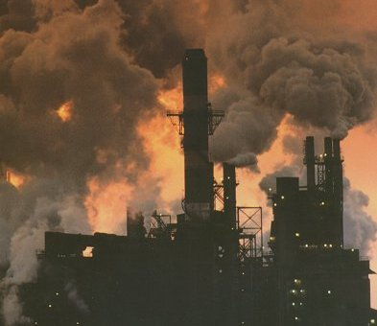

Slide 9
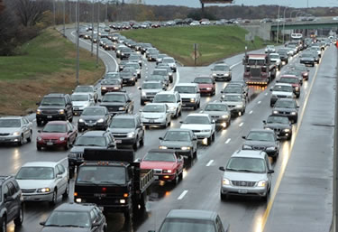

Slide 10
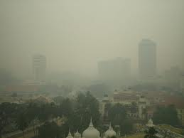

Slide 11
SOVREMENIOT NA^IN NA @IVEEWE
INDUSTRIJALIZACIJATA
VOZILA

Slide 12
-[tetnite gasovi se osloboduvaat vo atmosferata sekojdnevno -Sekojdnevnoto zagaduvawe nosi {tetni posledici koi ne se vidlivi vo kratok period ,{to e pri~ina za neubedlivosta na naselenioeto vo toa deka treba da se namali zagaduvaweto na atmosferata. -Poradi golemiot atmosferski prostor {tetnite gasovi se razreduvaat vo nego ,no so dolgoro~no takvo zagaduvawe denes e zagrozen `iviot svet na na{ata planeta -Koi se vsu{nost tie {tetni materii koi ja zagaduvaat atmosferata , a so toa go pri~inija globalnoto zatopluvawe na planetata?

Slide 13
Osnovni zagaduva~i vo atmosferata
ZAGADUVA^ | AGENS-PREDIZVIKUVA^
 | VISOK | SREDEN | NIZOK
SULFURNI OKSIDI | INDUSTRIJA | @IVEALI[TE | VOZILA
AZOTNI OKSIDI | VOZILA | INDUSTRIJA | @IVEALI[TA
^ESTI^KI | VOZILA | INDUSTRIJA | @IVEALI[TE
JAGLERODEN DIOKSID | VOZILA | INDUSTRIJA | @IVEALI[TE
OLOVO | VOZILA | VOZILA | INDUSTRIJA

Slide 14
[TO E KISEL DO@D?
Sulfurnite i azotnite oksidi reagiraat so vodenata parea od vozduhot pri {to se formiraat azotna ili sulfurna kiselina koi so pa|aweto na do`dovi ,sneg ili izme{ani niz maglata pa{aat
-vrz rastenijata(gi gorat)
-vrz spomenicite (gi nagrizuvaat)
-vo slatkite vodi(gi skiseluvaat so {to predizvikuvaat smrt kaj vodenite `ivotni
-i go zagrozuvaat zdravjeto na ~ovekot

Slide 15
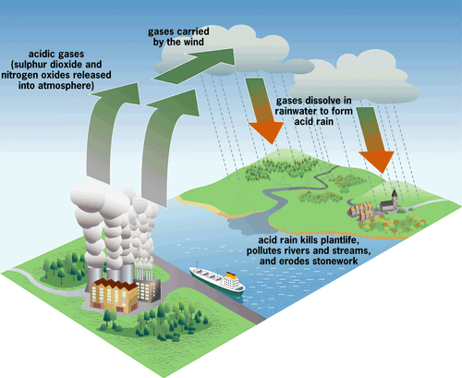

Slide 16
Dali jaglerodniot dioksid otsekoga{ pretstavuval zagaduva~?
NE!

Slide 17
OBJASNENIE!
Jaglerodniot dioksid e prirodno del od atmosferata i negoviot ciklus e tesno povrzan so `iviot svet.
Toj e produkt na di{eweto , a istovremeno neophoden e za odvivaweto na procesot na fotosinteza?
Toga{ {to go napravi ovaj gas zagaduva~?
Prekumernoto negovo ispu{tawe vo atmosferata so industrijalizacijata napravi da rastenijata ne mo`at da go apsorbiraat celosno (~ija brojnost e isto taka namalena so uni{tuvaweto na {umite od strana na ~ovekot),pa taka toj e pri~ina za globalnoto zatopluvawe na Zemjata.

Slide 18
No {to vsu{nost pretstavuva globalno zatopluvawe?
Son~evite zraci minuvaj}i,osloboduvaat samo malo koli~estvo toplina niz zemjinata atmosfera(20%).Koga }e doprat do po~vata taa gi apsorbira(45%) ,a potoa povtorno gi emituva vo nova forma nare~eni termi~ki zraci.Ba{ ovie zraci osloboduvaat toplina vo atmosferata.Taka iako Sonceto pretstavuva izvor na energija za Zemjata ,toplinata vsu{nost se osloboduva preku po~vata,a toa objasnuva zo{to e potoplo na poniskite mesta od povisokite.

Slide 19
Nekoi molekuli (kako onie na jaglerodniot dioksid)go primaat ova zra~ewe se zagrevaat i so toa ne gi pu{taat ovie zraci da se izgubat vo vselenata i ja vra}aat toplinata kon po~vata.
Toa se narekuva
EFEKT NA STAKLENA GRADINA

Slide 20
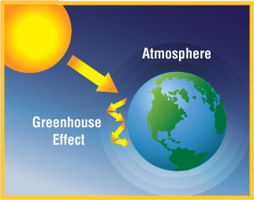

Slide 21
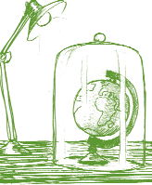

Slide 23
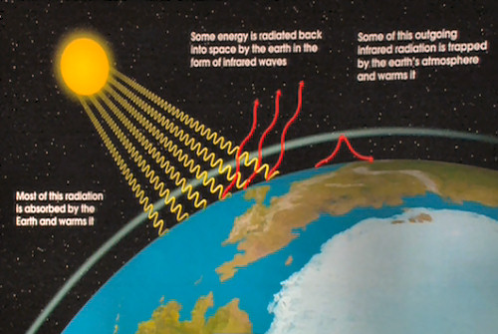

Slide 24
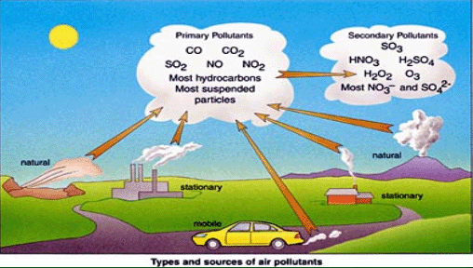

Slide 25
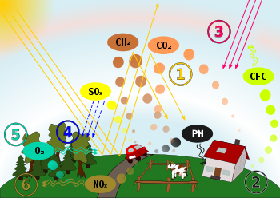

Slide 26
Od {to zavisi temperaturata vo atmosferata? Kolku e pogolemo koli~estvoto na jaglerod dioksid vo atmosferata tolku e temperaturata vo atmosferata povisoka

Slide 27
No zo{to efektot na staklena gradina doveduva do globalno zatopluvawe na Zemjata? Zatoa {to ЕФЕКТОТ НА СТАКЛЕНА ГРАДИНА Е ЗАСИЛЕН-со тоа што koli~estvoto na gasovi koi se sposobni da ja apsorbiraat toplinata emitirana od po~vata e zna~itelno zgolemeno od pred eden vek.

Slide 28
Koi se tie gasovi koi gi apsorbiraat termi~kite zraci vo atmosferata? -Jagleroden dioksid -Metan(od barite ,pre`ivarite) -Vodena parea -Azotni oksidi i dr.

Slide 29
[to predizvikuva denes засилениот efekt na staklena gradina?
GOLEMI KLIMATSKI PROMENI {to nosat golemi prirodni katastrofi(Koga velime deka se zgolemuva temperaturata na Зemjata se podrazbira za srednata vrednost na temperaturatana celata planeta zatoa{to na nekoi mesta se zgolemuva ,a na nekoi se namaluva.

Slide 30
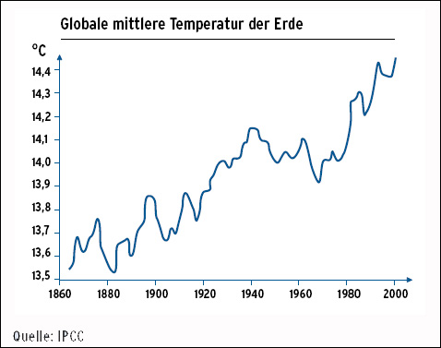

Slide 31
Што може човекот да направи за да го намали глобалното затоплување?

Slide 32
-Да го намали количеството на ослободени гасови кои го предизвикуваат ефектот на стаклена градина,а кои се создаваат со неговите активности

Slide 33
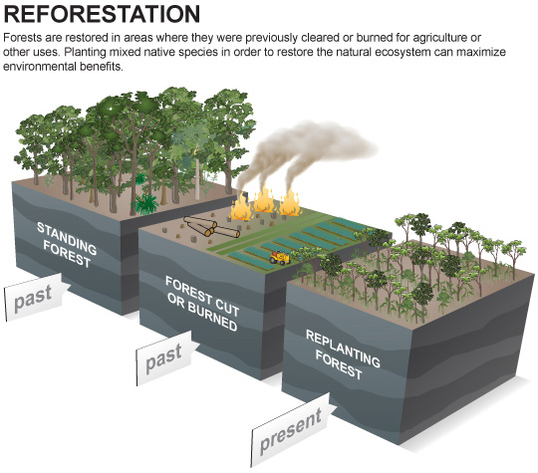
Обновување на шумите

Slide 34
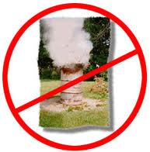
Да не ги гори отпадоците,туку да ги селектира за нивна повторна обработка-рециклирање

Slide 35
Поставување на филтри на индустриските загадувачи

Slide 36
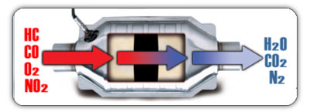
Поставување на катализатори на возилата јаглеводородите,јаглероден моноксид и оксиди на азот➔јаглерод диоксид ,азот,водена пареа

Slide 37
Користење на био дизел како гориво Но, ШТО Е БИОДИЗЕЛ ГОРИВО?

Slide 38
Гориво кое се добива со рециклирање на -растителни масла -животни -растителни остатоци во земјоделството се нарекува БИО-ДИЗЕЛ

Slide 39
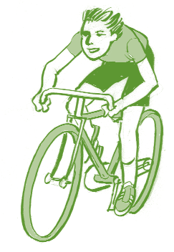
Повеќе да се користат велосипеди,а помалку моторни возила

Slide 40
Да се користи јавниот сообраќај! Кога би користеле јавен превоз наместо сопствено возило би се намалило испуштањето на гасовите кои го педизвикуваат ефектот на стаклена градина

Slide 41
Да се практикува пешачење! Доколку би се движеле пеш на секој 1,5 километар би се намалила емисијата на СО2 за ½ килограм,за разлика од тоа кога би се движеле со автомобил.

Slide 42
Економично користење на електричната енергија Електричнатас енергија сама по себе е чиста и не создава загадување ,но нејзиното производство може да биде проблем.Во термоелектраните се користат фосилни горива нафта,јаглен со чие согорување се предизвикува значително загадување доколку немаат поставено филтри. Со штедење на електричната енергија се намалува потрошувачката на горивата што служат за неа ,а со тоа се намалува и загадувањето,т.е гасовите кои придонесуваат за зголемување на ефектот на стаклена градина

